Slide 1
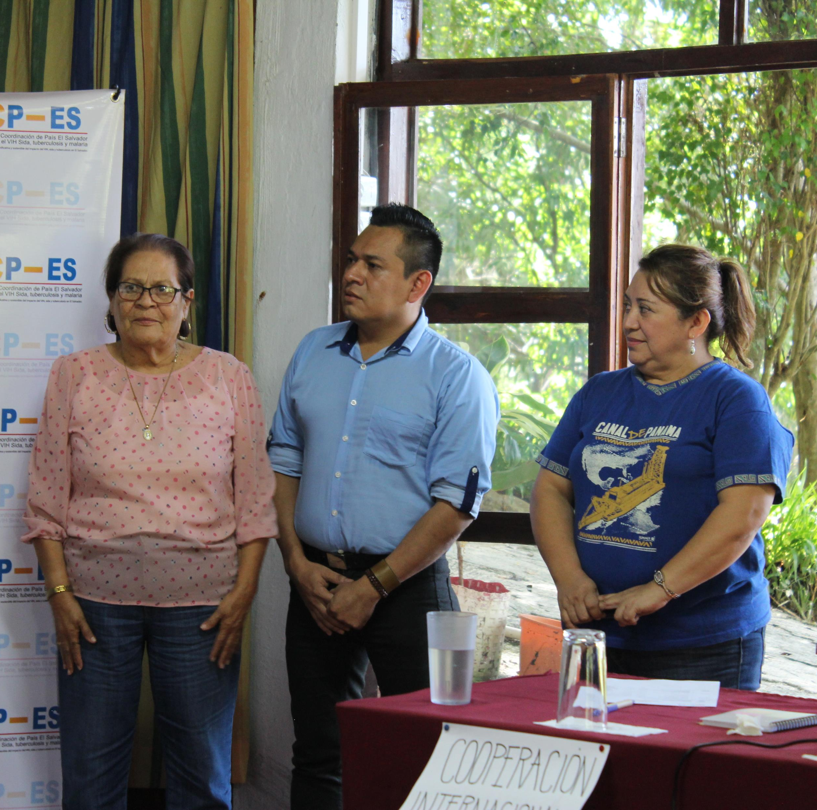
Informe
Comité Ejecutivo
2019-2021
Lcda. Isabel Payés
Presidenta
Mayo 20, 2021

Slide 2
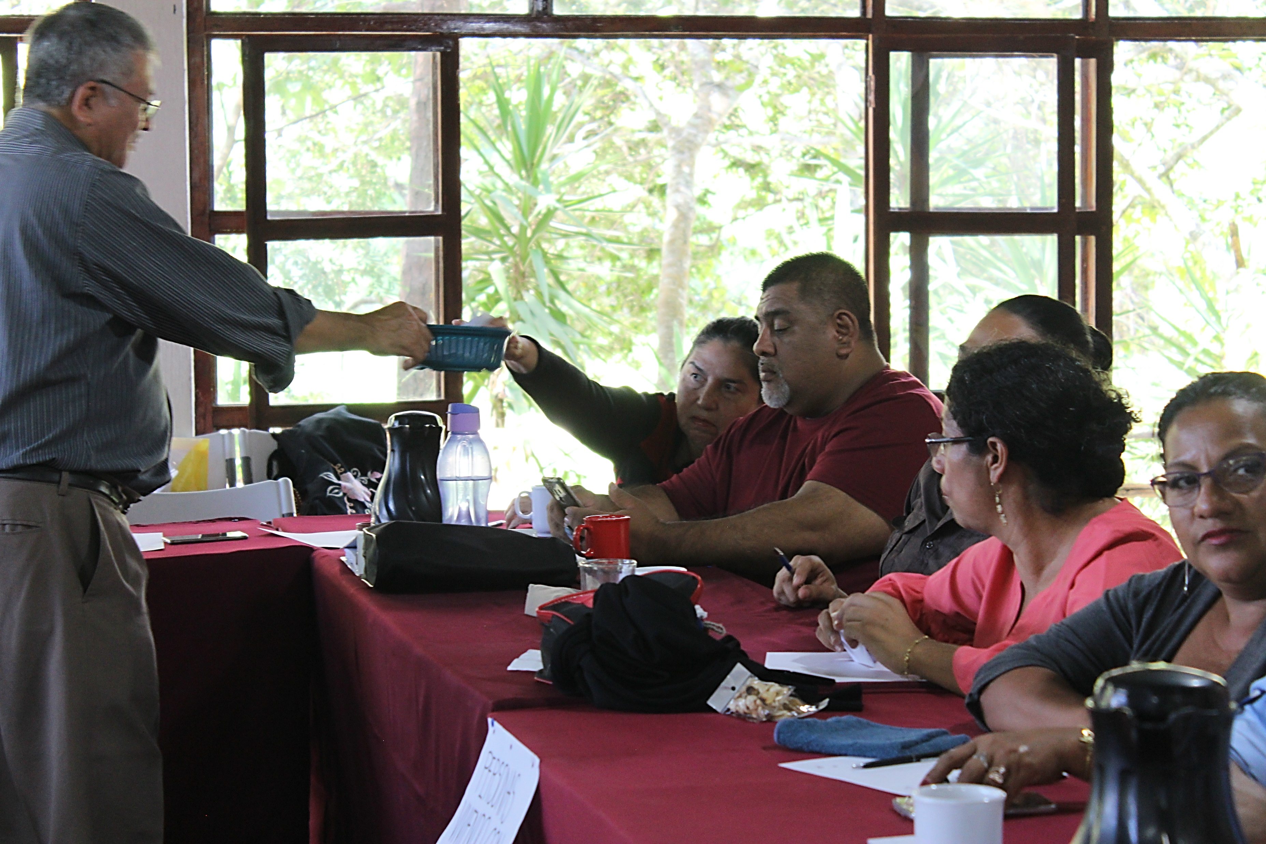
Este comité fue elegido el 23 de agosto 2019, en plenaria 05-2019 para el periodo 2019-2021

Slide 3
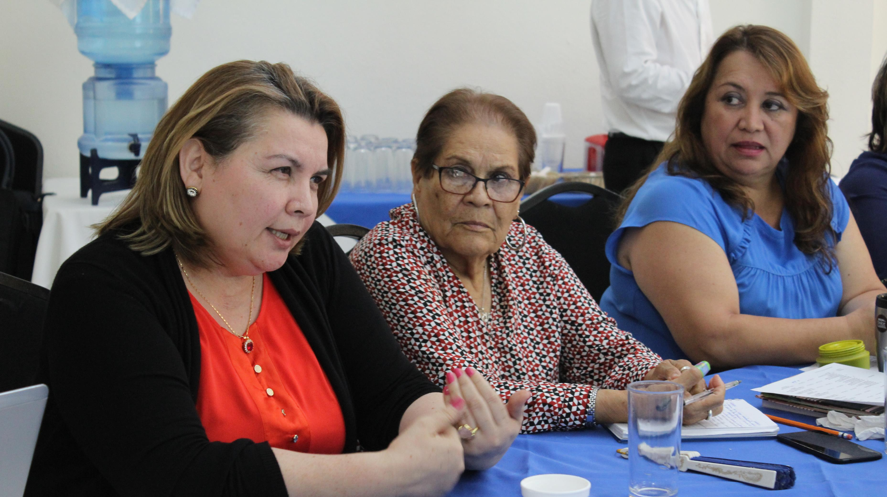
Presidir reuniones plenarias ordinarias y extraordinarias
Trabajo virtual por pandemia COVID19
Acompañamiento al comité de propuestas durante elaboración de SF VIH y TB 2022-2024
Elección de Receptores Principales para VIH y TB
Conformación del comité de ética
Análisis y adopción del proceso CCM Evolution
Análisis y adopción de Estrategia de Sostenibilidad para el Contrato Social
Acompañamiento y presentación de proyecto C19RM 2020
Acompañamiento a la elaboración de proyecto C19RM 2021
Acercamiento a Organizaciones de Sociedad Civil.
Seguimiento a acciones de apoyo a las organizaciones en el marco de la pandemia COVID19
Durante el período de gestión el comité ha dirigido 36 reuniones plenarias de aprobación y monitoreo.

Slide 4
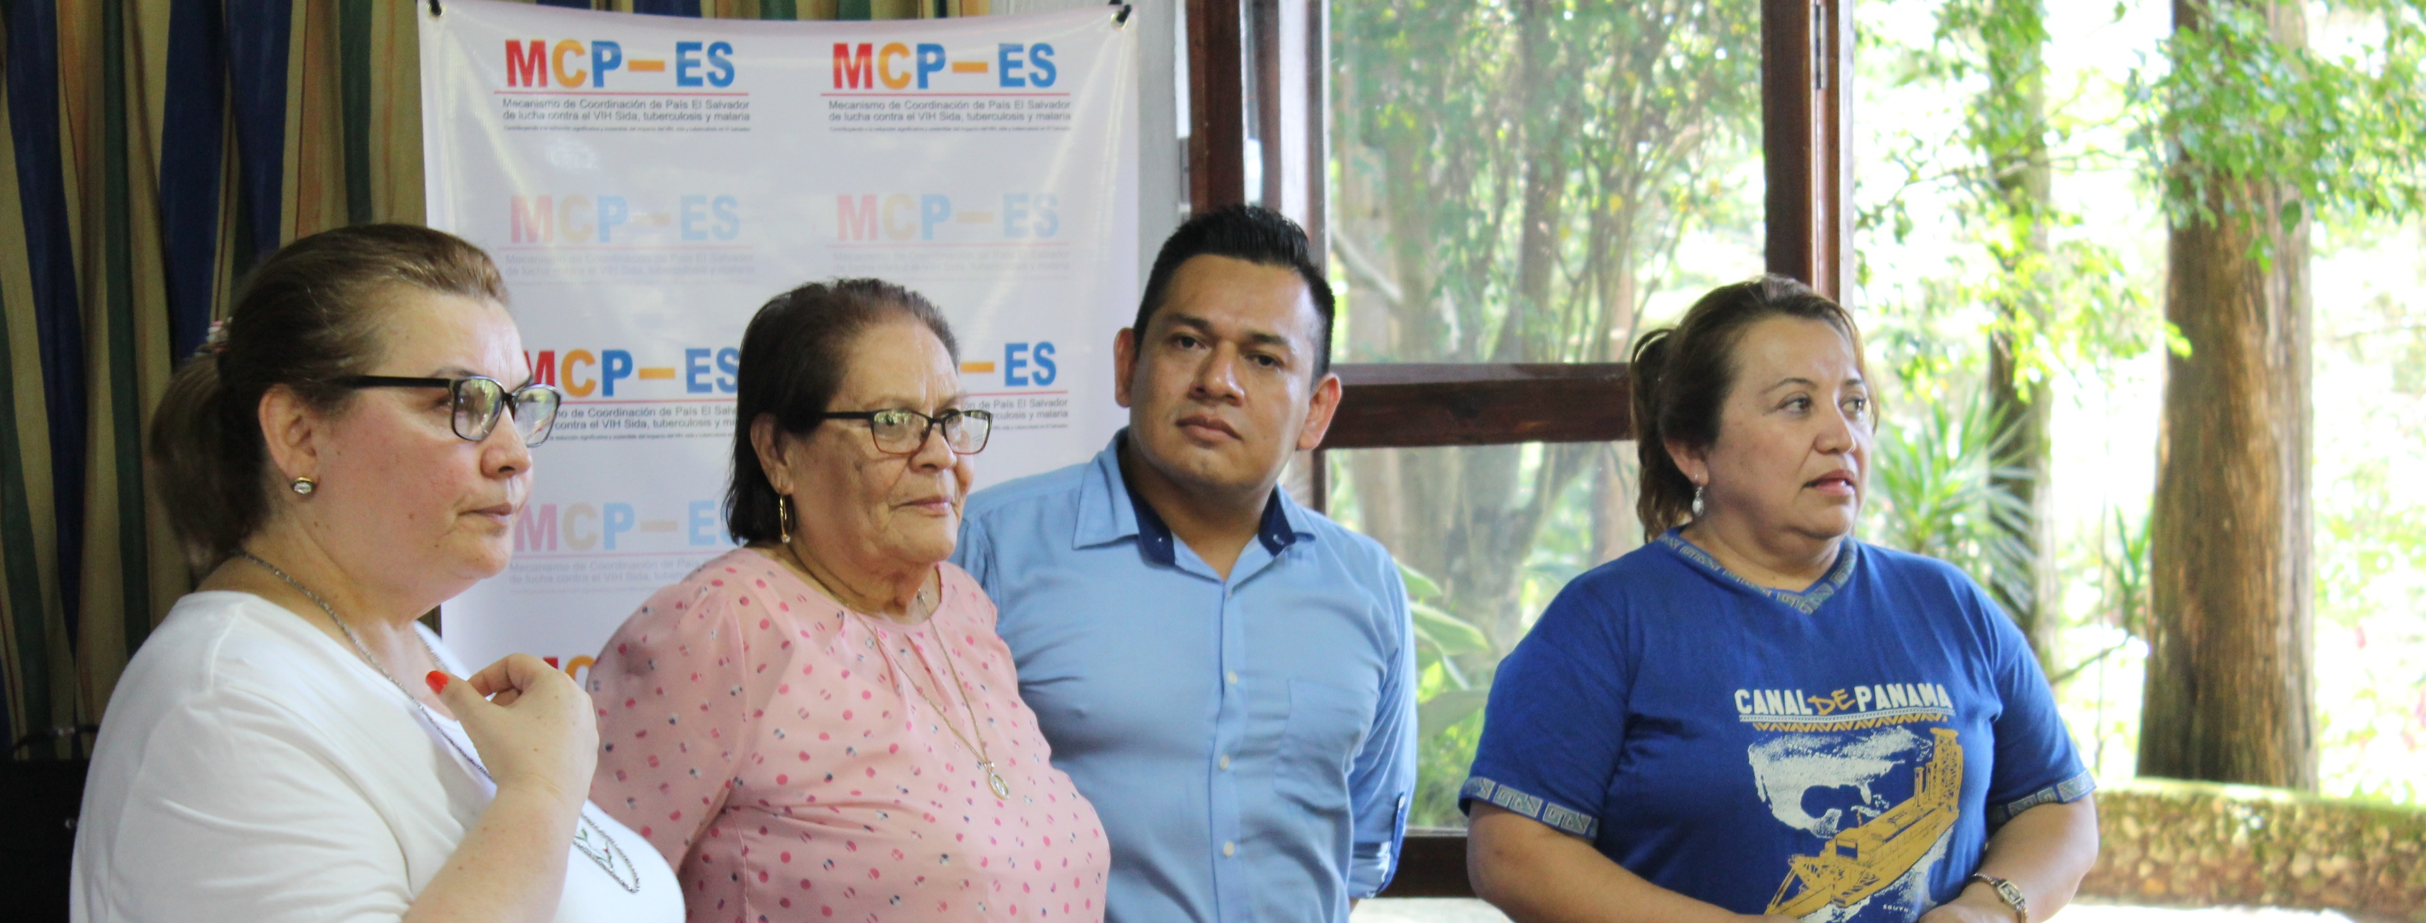
Elaborar en coordinación con la Secretaria y la Dirección Ejecutiva,
la agenda de las reuniones y la calendarización de actividades
Este comité planificó 36 agendas para las reuniones con el pleno, además se planificaron agendas para la atención de consultores de CCM Evolution, evaluación independiente a los programas de VIH y TB de MINSAL por el consultor Joan Tallada y la consultoría para Contrato Social por APMG Health.

Slide 5
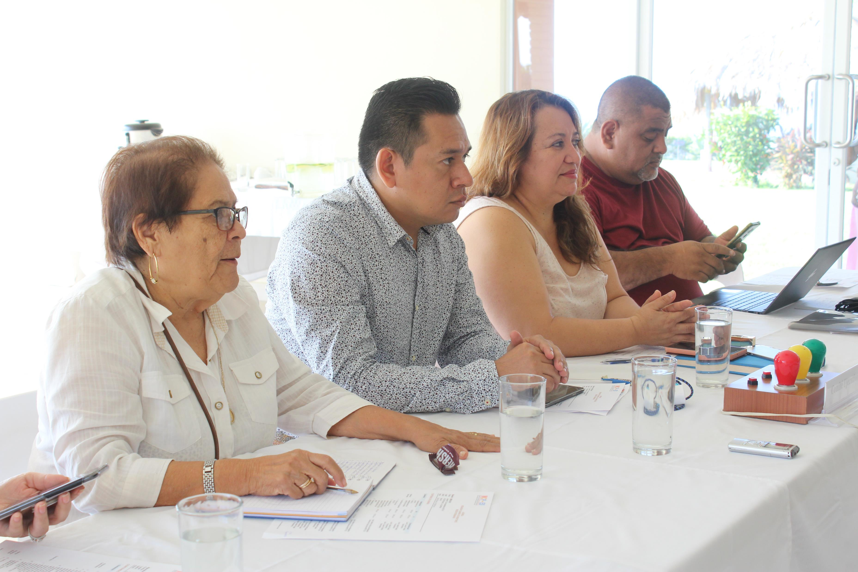
Seguimiento al Presupuesto del MCP-ES
Se presentó informes de ejecución de los 3 años del proyecto, 2017-2019
Se presentó solicitud de fondos para la ejecución 2020-2022
Se presentan informes periódicos de ejecución financiera y programática al pleno.
Se presenta informe anual al FM y Plan de trabajo del siguiente año
En el 2021 se aprobó ampliación en presupuesto y plan de trabajo para el periodo 2021-2023

Slide 6
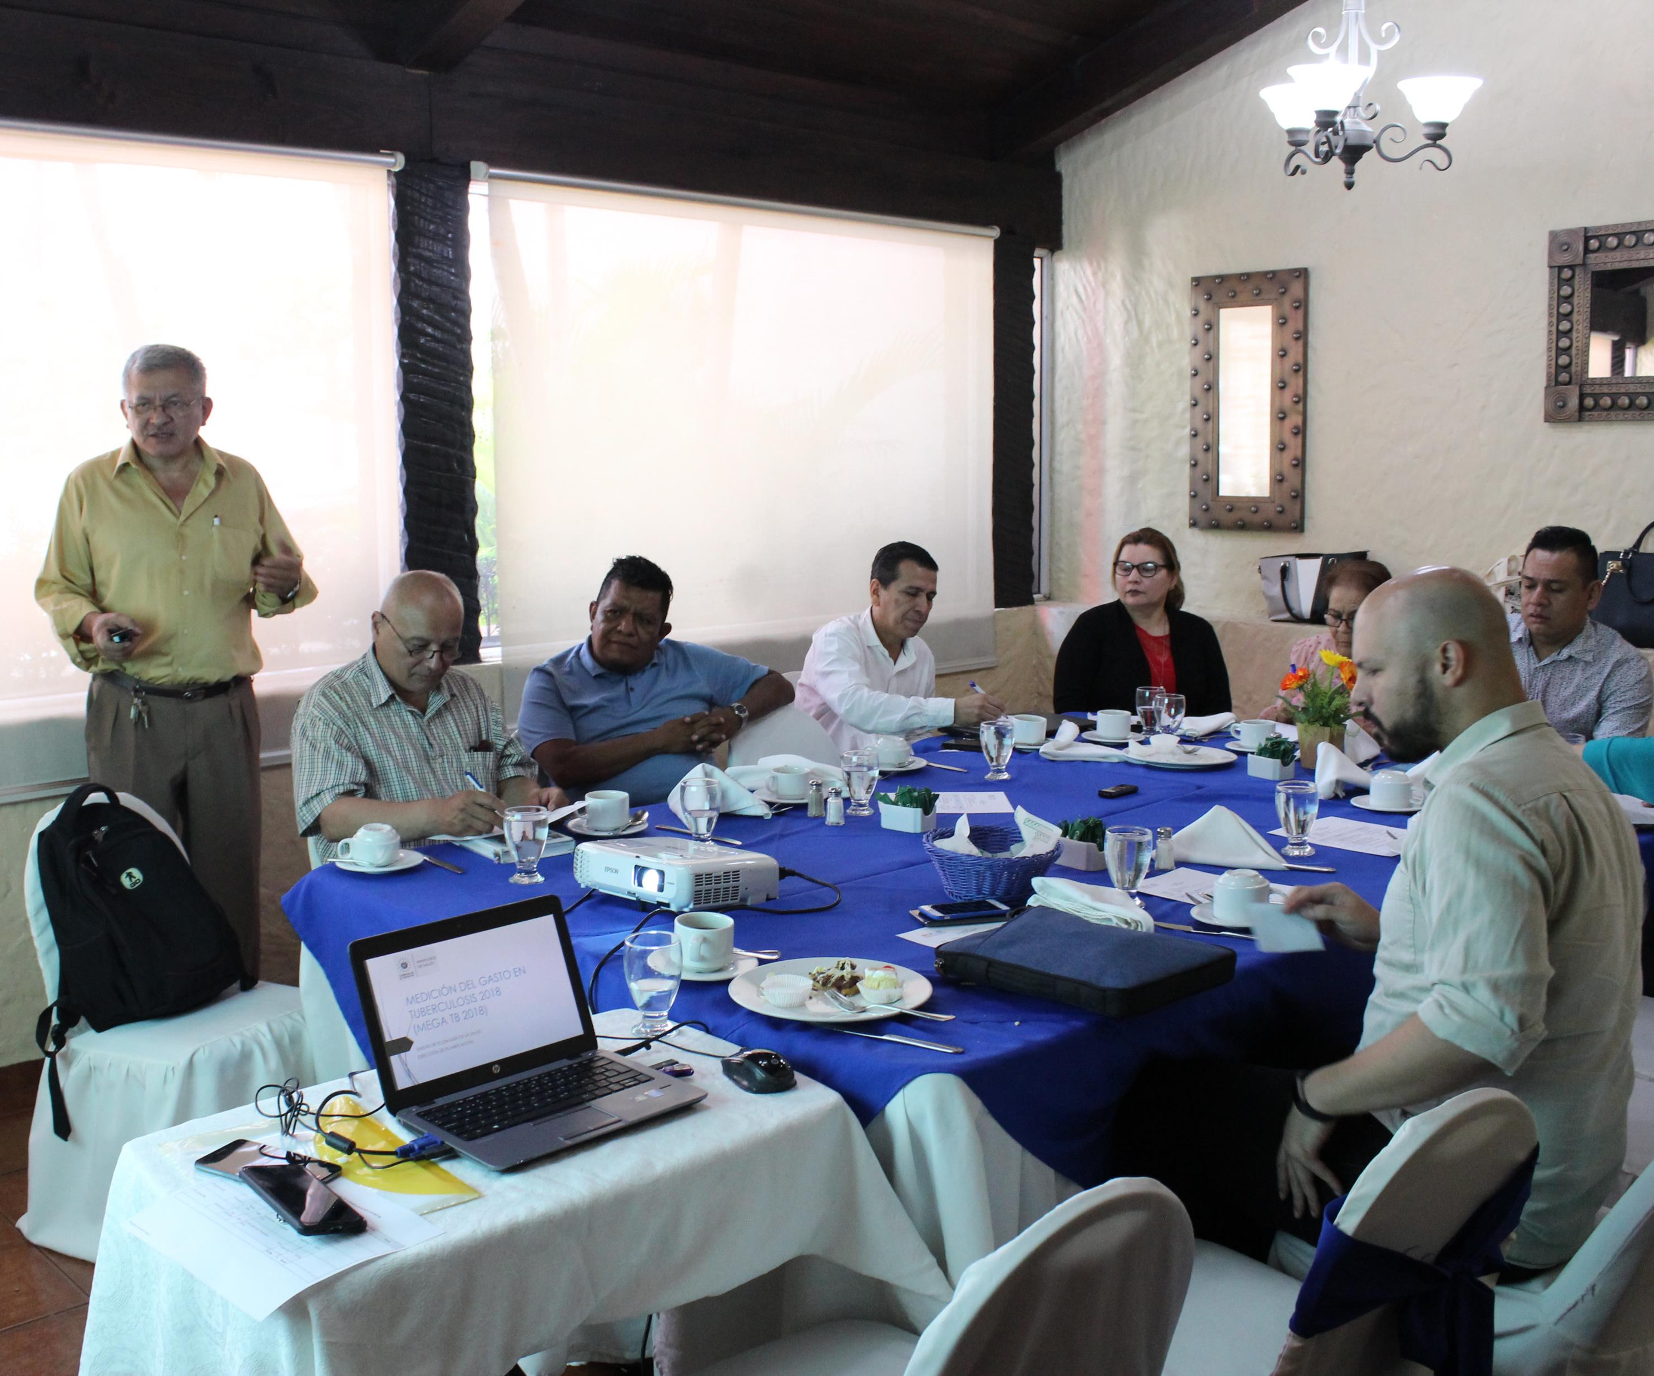
Velar por el cumplimiento de los Acuerdos y resoluciones del pleno, así como el cumplimiento del marco de Gobernanza del MCP-ES (Ref.Art.90)
Se ha garantizado el cumplimiento de todos los acuerdos tomados desde Septiembre 2019 a la fecha, para esto se cuenta con el apoyo de los coordinadores y sub coordinadores de los comités permanentes.
Se incentiva para que todos los miembros sean participes de todas las acciones y decisiones.
Se mantuvo la imparcialidad del comité ejecutivo como representante de todos los sectores.

Slide 7
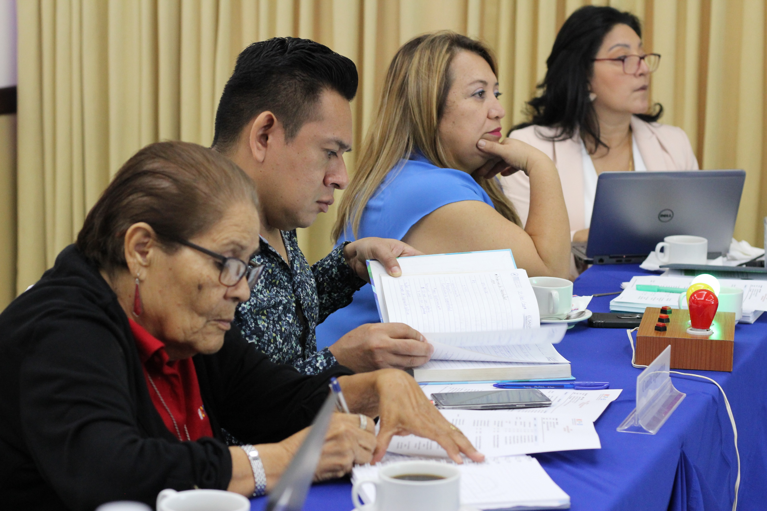
La presidencia dirige al Comité Ejecutivo
Se ha mantenido estrecha comunicación entre los miembros del comité, tomando decisiones colegiadas y asumiendo la responsabilidad cuando así lo han exigido las circunstancias.
Se ha realizado trabajo sin protagonismo, en armonía con una visión de país.
Disponibilidad de los miembros para asistir a las actividades dentro y fuera del MCP-ES

Slide 8
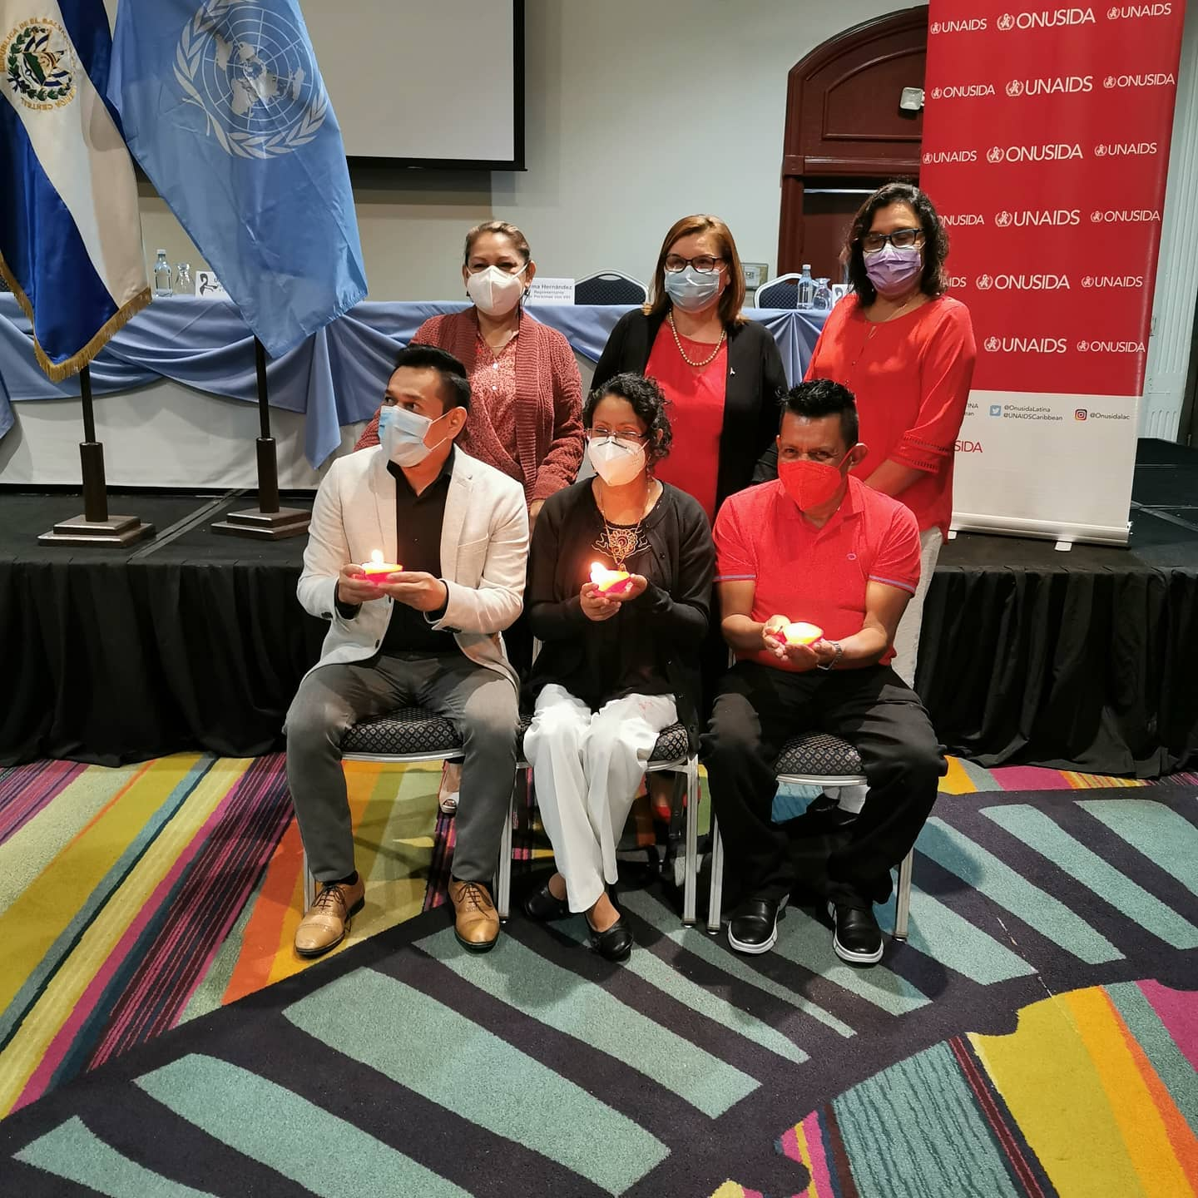
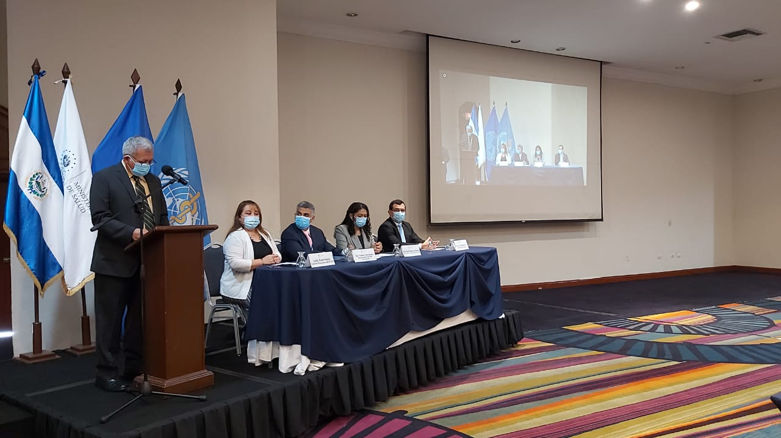
Representar al MCP-ES frente al Fondo mundial, otros cooperantes y poderes públicos
Clausura de diplomado TB de la UJMD
Mesa de honor en Congresos de Tuberculosis
Lanzamiento ALEP
Cierre de proyecto REDCA+
Participación VIII Foro Nacional de VIH
Acto de conmeración de VIH 1 de diciembre

Slide 9
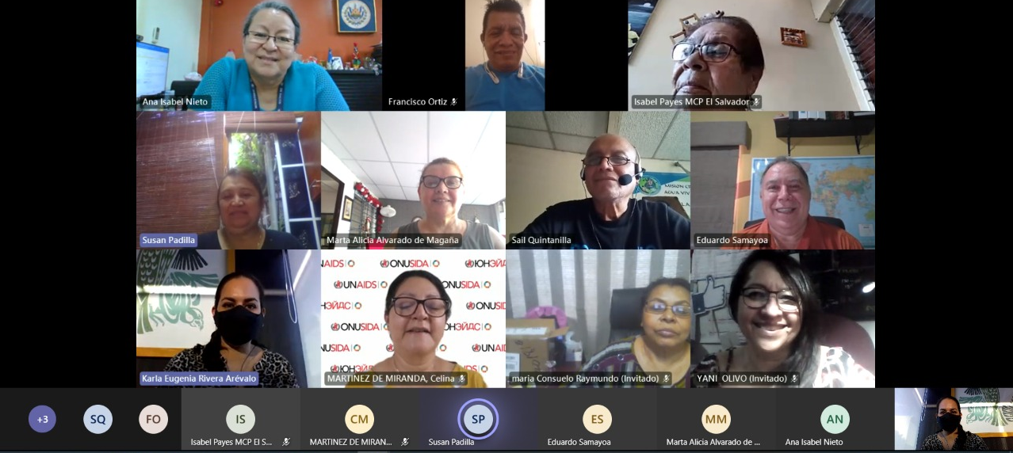
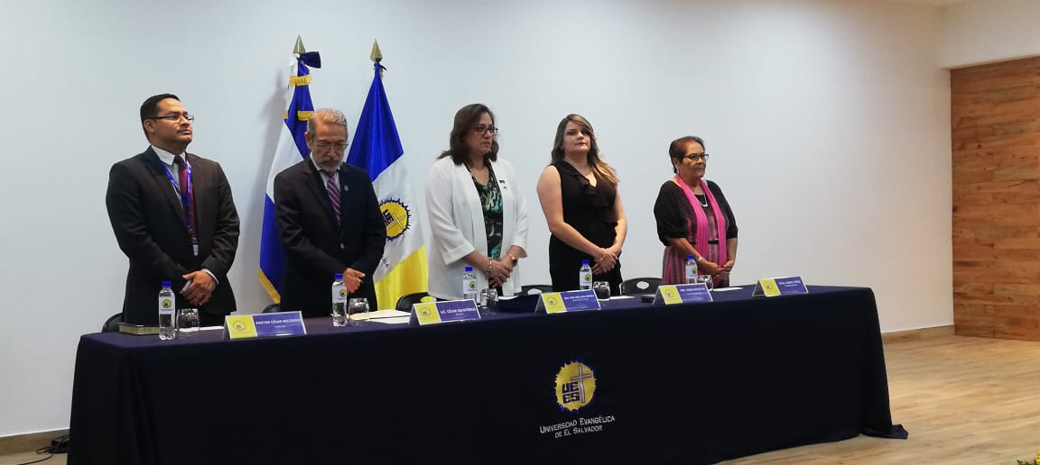
Clausura de diplomado Malaria
Multiples fono conferencias con Gerente de Portafolio del FM
Acompañamiento IREM
Acompañamiento ORA- CONHU
Reuniones con autoridades de MINSAL (Viceministro y gerente de operaciones)
Reuniones de las sub comisiones de la CONAVIH

Slide 10
Representar al MCP-ES
frente a la Justicia
Durante el período no se han dado situaciones que requieran la presentación ante la justicia.

Slide 11
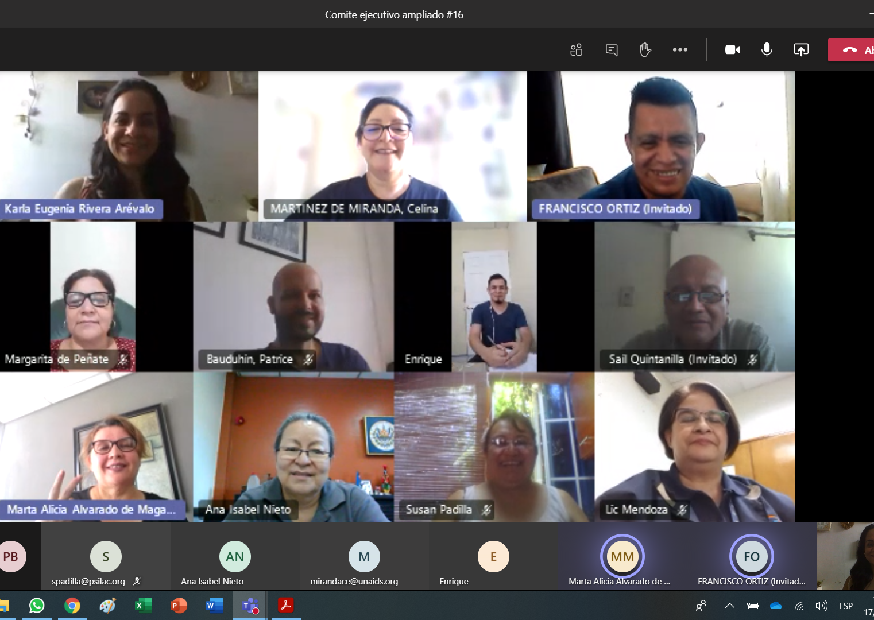
Tomar decisiones emergentes, que no puedan esperar a tomarse en el pleno del MCP-ES y que no hayan sido reservadas para éste de forma específica y con anterioridad
Ejemplo: Propuesta de cambio de ventana de presentación de C19RM 2021

Slide 12
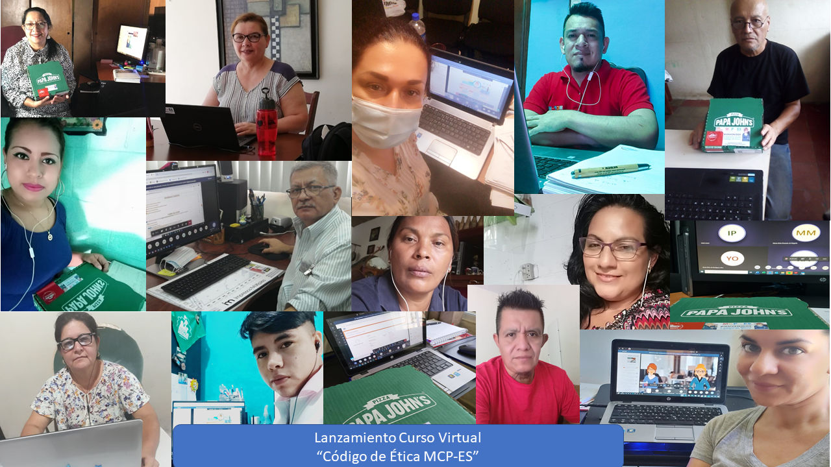
Garantizar el respeto de los derechos de todas las personas representantes del MCP-ES
Durante toda la gestión se ha incentivado a la participación activa de los miembros propietarios y suplentes, motivando a expresar sus opiniones y respetando las mismas.
Se ha gestionado adecuadamente el conflicto de interés respetando los derechos de los miembros.
Se fortaleció a miembros a través de plataforma e-learning para la adopción del código de ética del MCP-ES.

Slide 13
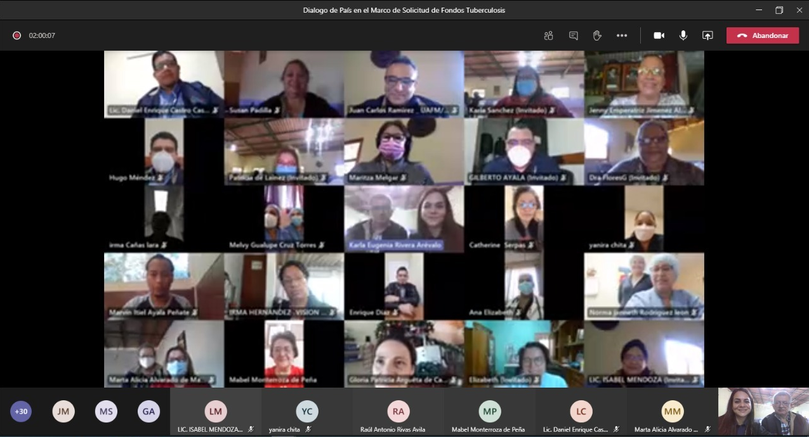
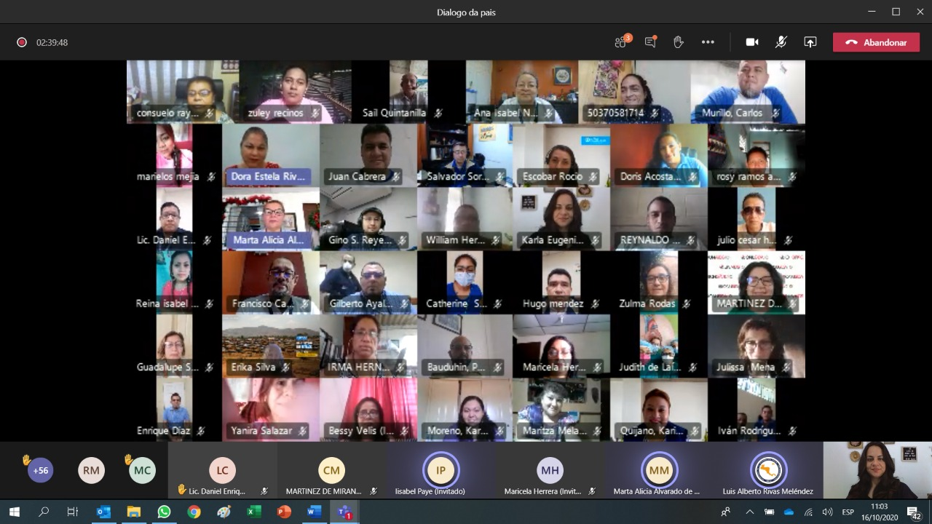
Garantizar la comunicación hacia y entre los miembros del MCP-ES
Se ha potenciado el área de comunicaciones con resultados excelentes en las redes sociales.
En esta administración se logró la coordinación del comité ejecutivo con el comité conjunto.
Dentro de esas actividades se abordaron los siguientes temas:
Diálogos de país virtuales
Boletines trimestrales
Micro Boletines en emergencia por COVID19
Publicación de Banners en web y redes sociales en solidaridad con personal de primera línea ante pandemia COVID19.
Se gestionó el aval del FM para apoyar a miembros con acceso a conectividad para actividades virtuales.

Slide 14
Firmar documentos y comunicaciones oficiales a enviar al Fondo Mundial y actores clave

Slide 15
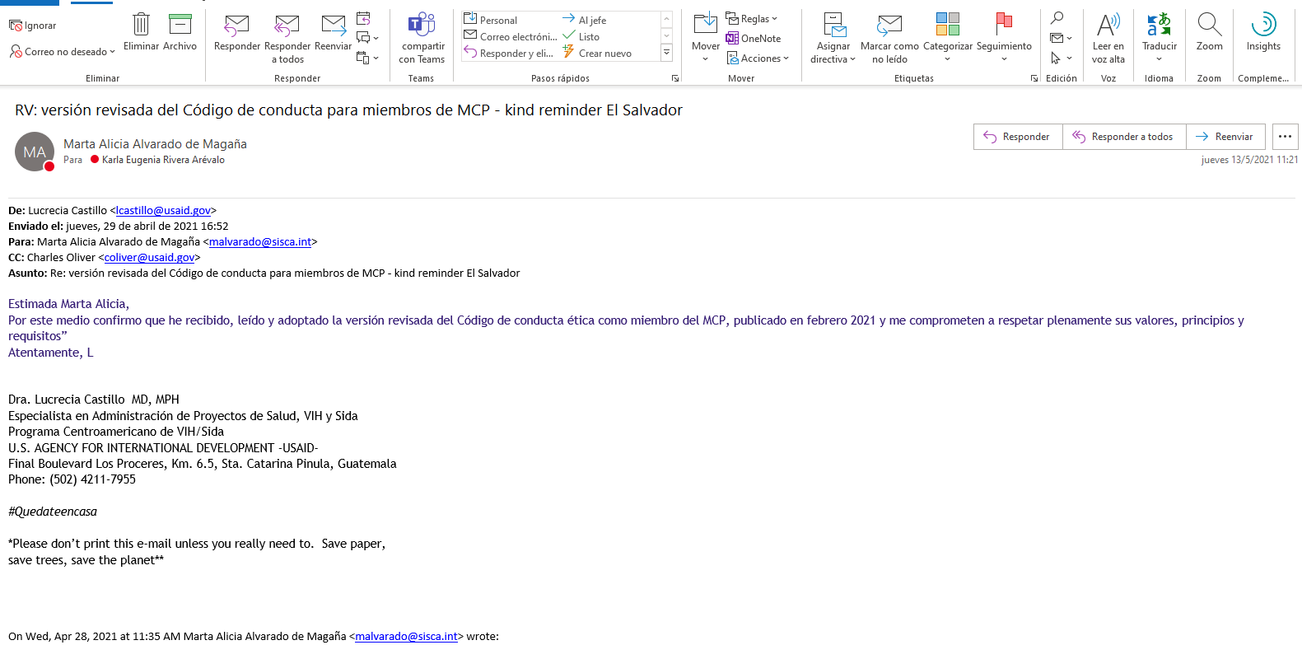

Slide 16
Supervisar directamente al/a la Director/a Ejecutiva
Se trabaja en conjunto con la Directora Ejecutiva para el seguimiento a las actividades que se realizan para garantizar la eficiencia y el apoyo que brinda en el desarrollo del Plan de Trabajo del MCP.
Evaluación Anual de desempeño a la Dirección Ejecutiva
Evaluación del Plan de Trabajo
Revisión de Informes
Otros

Slide 17
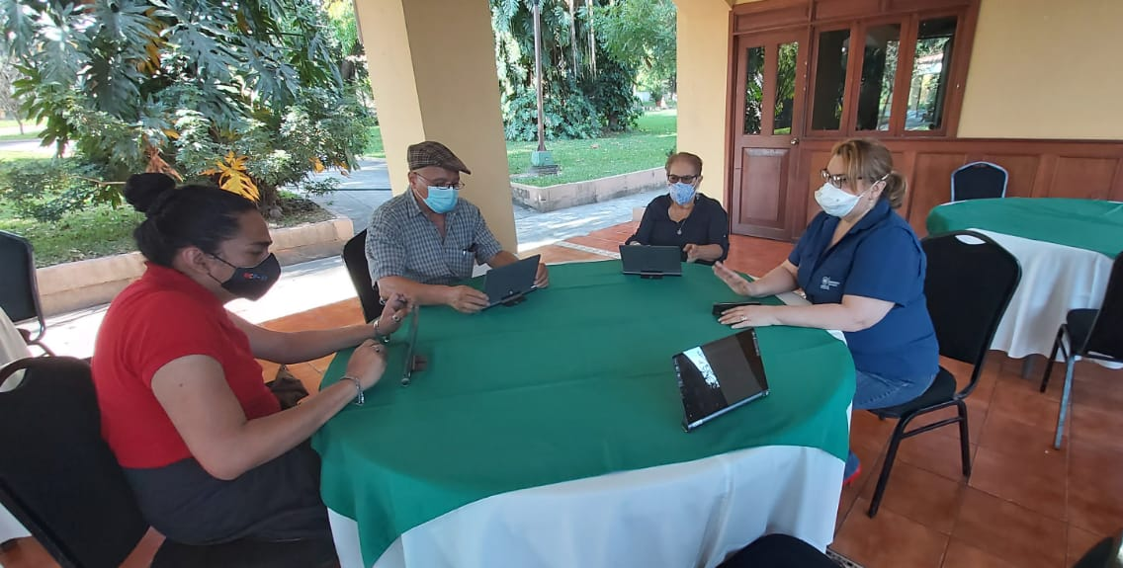
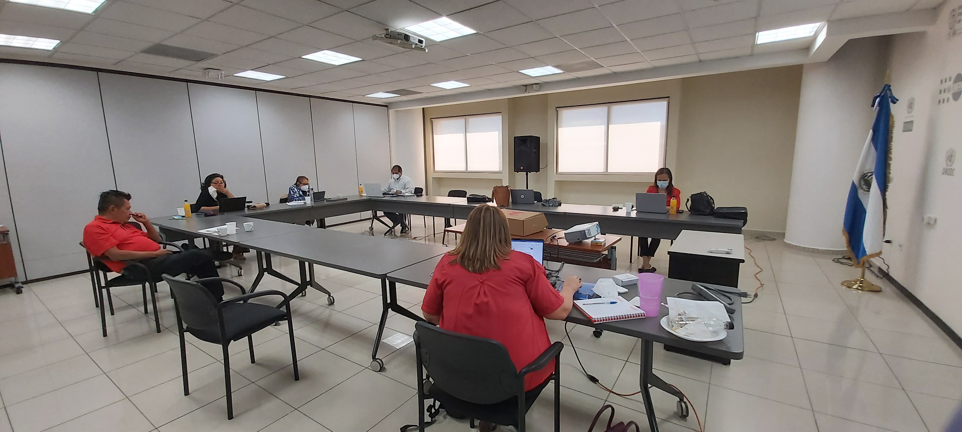
Ejercer y realizar deberes y mandatos que le sean encargados por el pleno
Se ha dado cumplimiento a las acciones que el pleno ha encomendado al comité ejecutivo, entre los mas relevantes:
Acompañamiento a procesos de elaboración de Solicitudes de Fondos VIH, TB y C19RM
Seguimiento a la dispensación de medicamentos a personas afectadas por VIH durante pandemia
Seguimiento a situaciones que han dificultado la implementación de las subvenciones actuales.

Slide 18
Elaborar una estrategia de movilización de recursos suplementarios para el MCP-ES y sus actividades; teniendo en cuenta todas las posibles fuentes de financiación, y enviarlo a la Asamblea General para aprobación y adopción
Se han presentado proyectos para la sostenibilidad del MCP-ES para los años 2020-2023 por:
FONDO MUNDIAL | PLAN DE TRABAJO | $360,000
 | CCM EVOLUTION | $90,000
 | C19RM | $30,000
CONTRAPARTIDA |  | $ 23,375.00

Slide 19
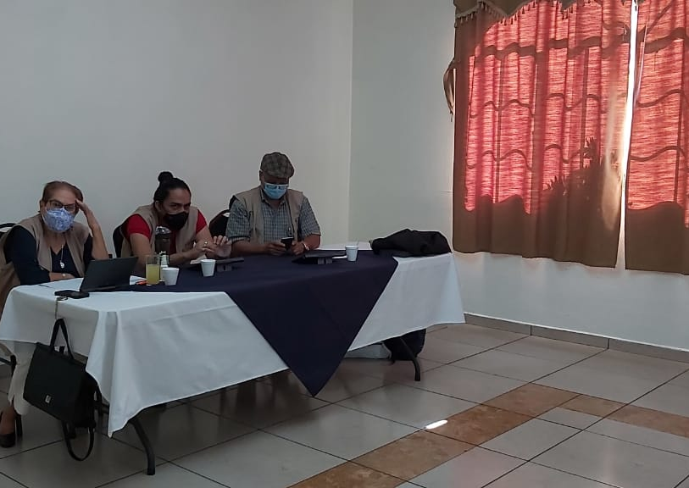
Otras acciones inherentes al cargo
Acompañamiento a sesiones de comités permanentes
Acompañamiento a visitas de campo y reuniones de monitoreo estratégico
Comunicación permanente con gerente de portafolio FM.
Seguimiento a casos de emergencia

